Slide 1
OR PARADE 13 JUNI ‘24

Slide 2
Enthousiast, Inspirerend, Sociaal, Gezellig, Charmant

Slide 3
Direct, Snel, Resultaat, Overtuigend, Avontuur

Slide 4
Vriendelijk, Teamplayer, Oprecht, Luisteren, Routine

Slide 5
Geduldig, Details, Feiten, Precies, Analyse

Slide 6
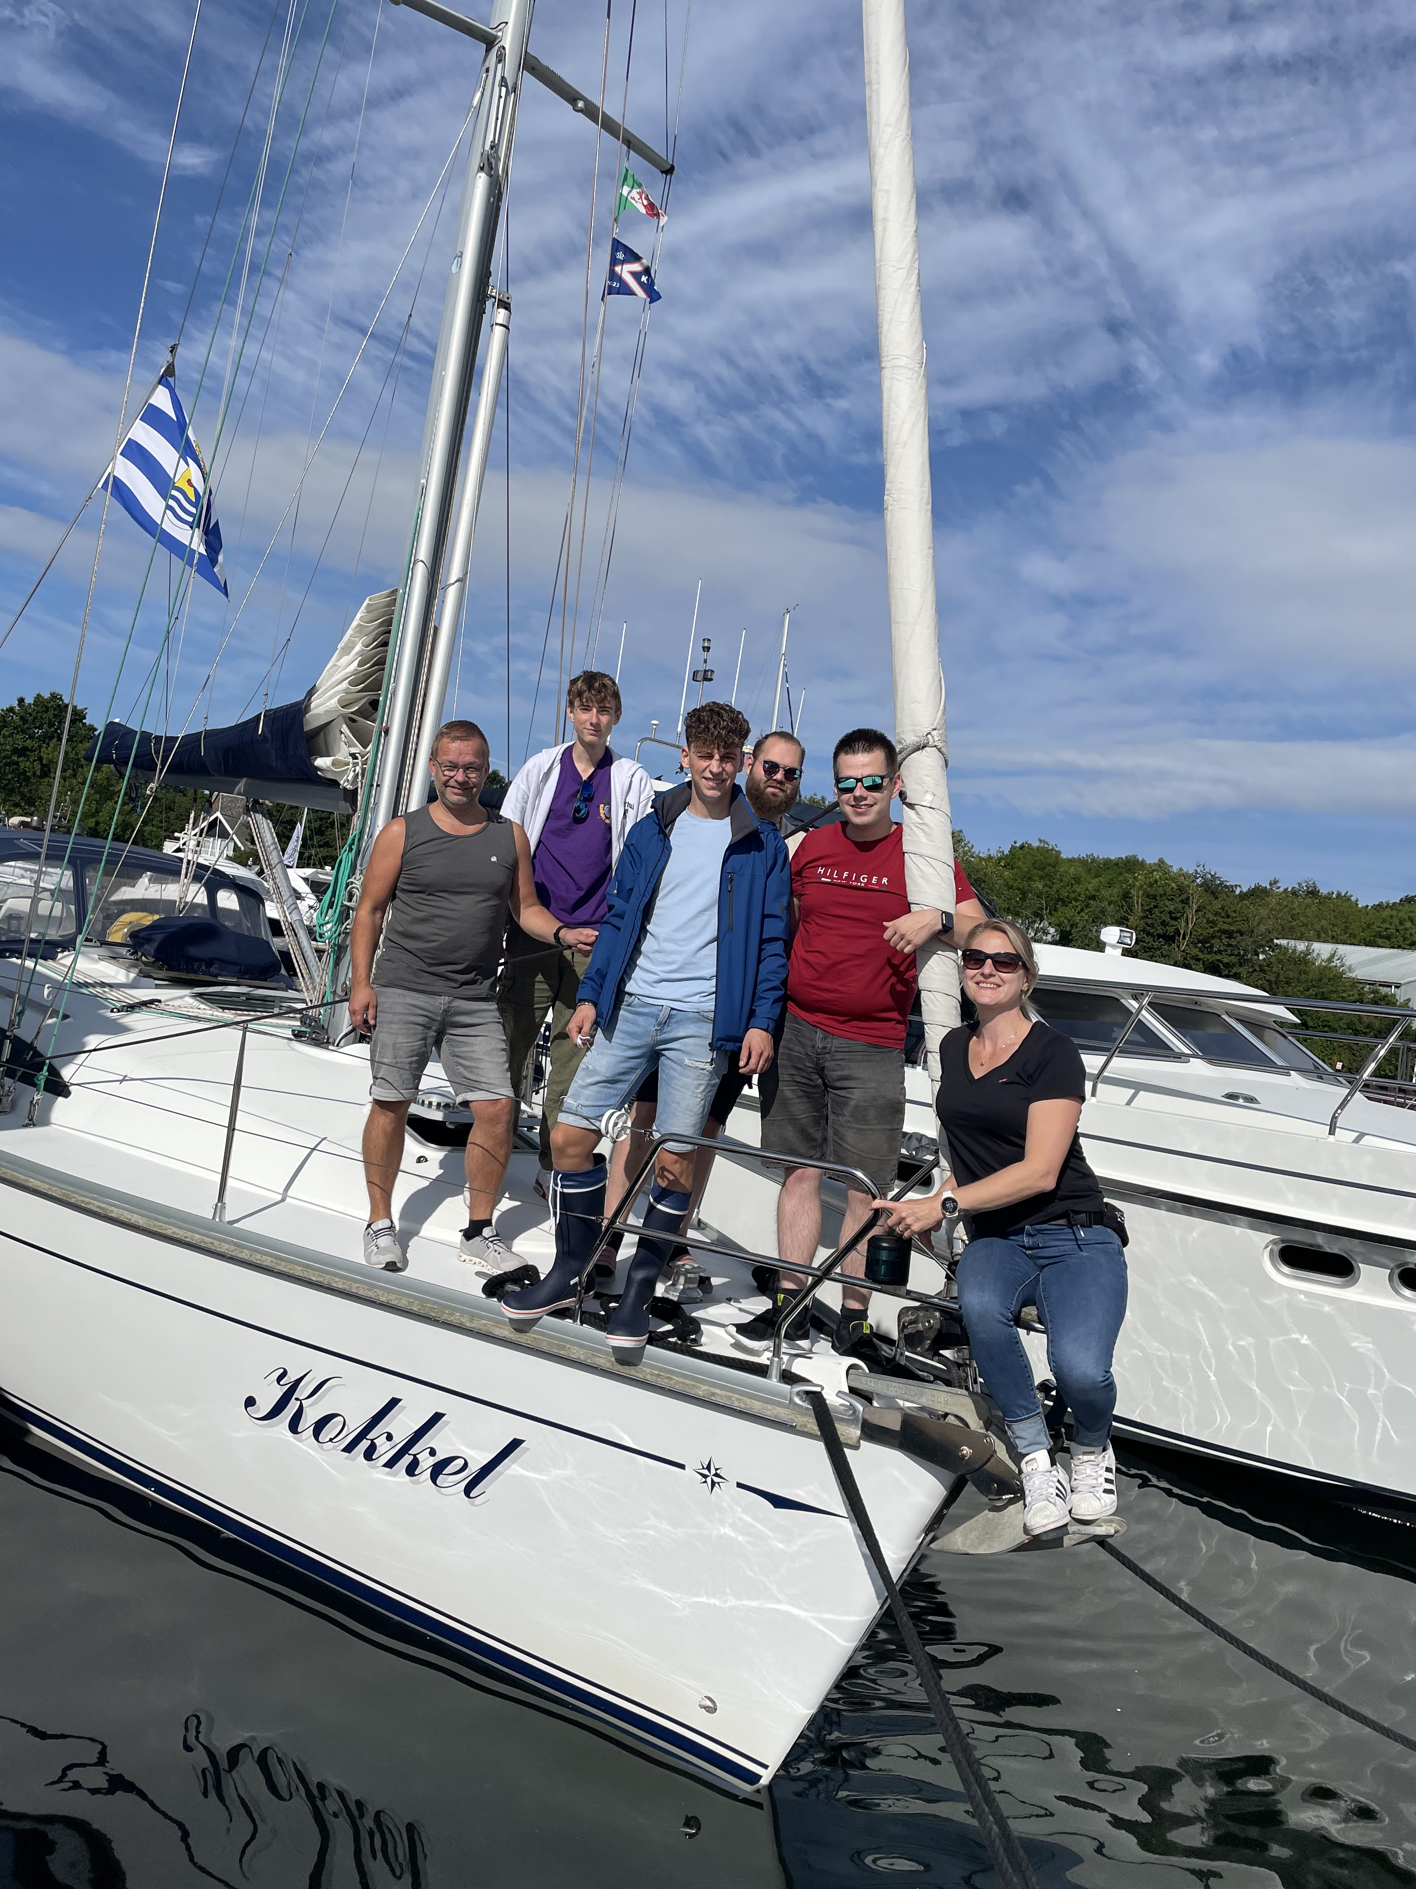
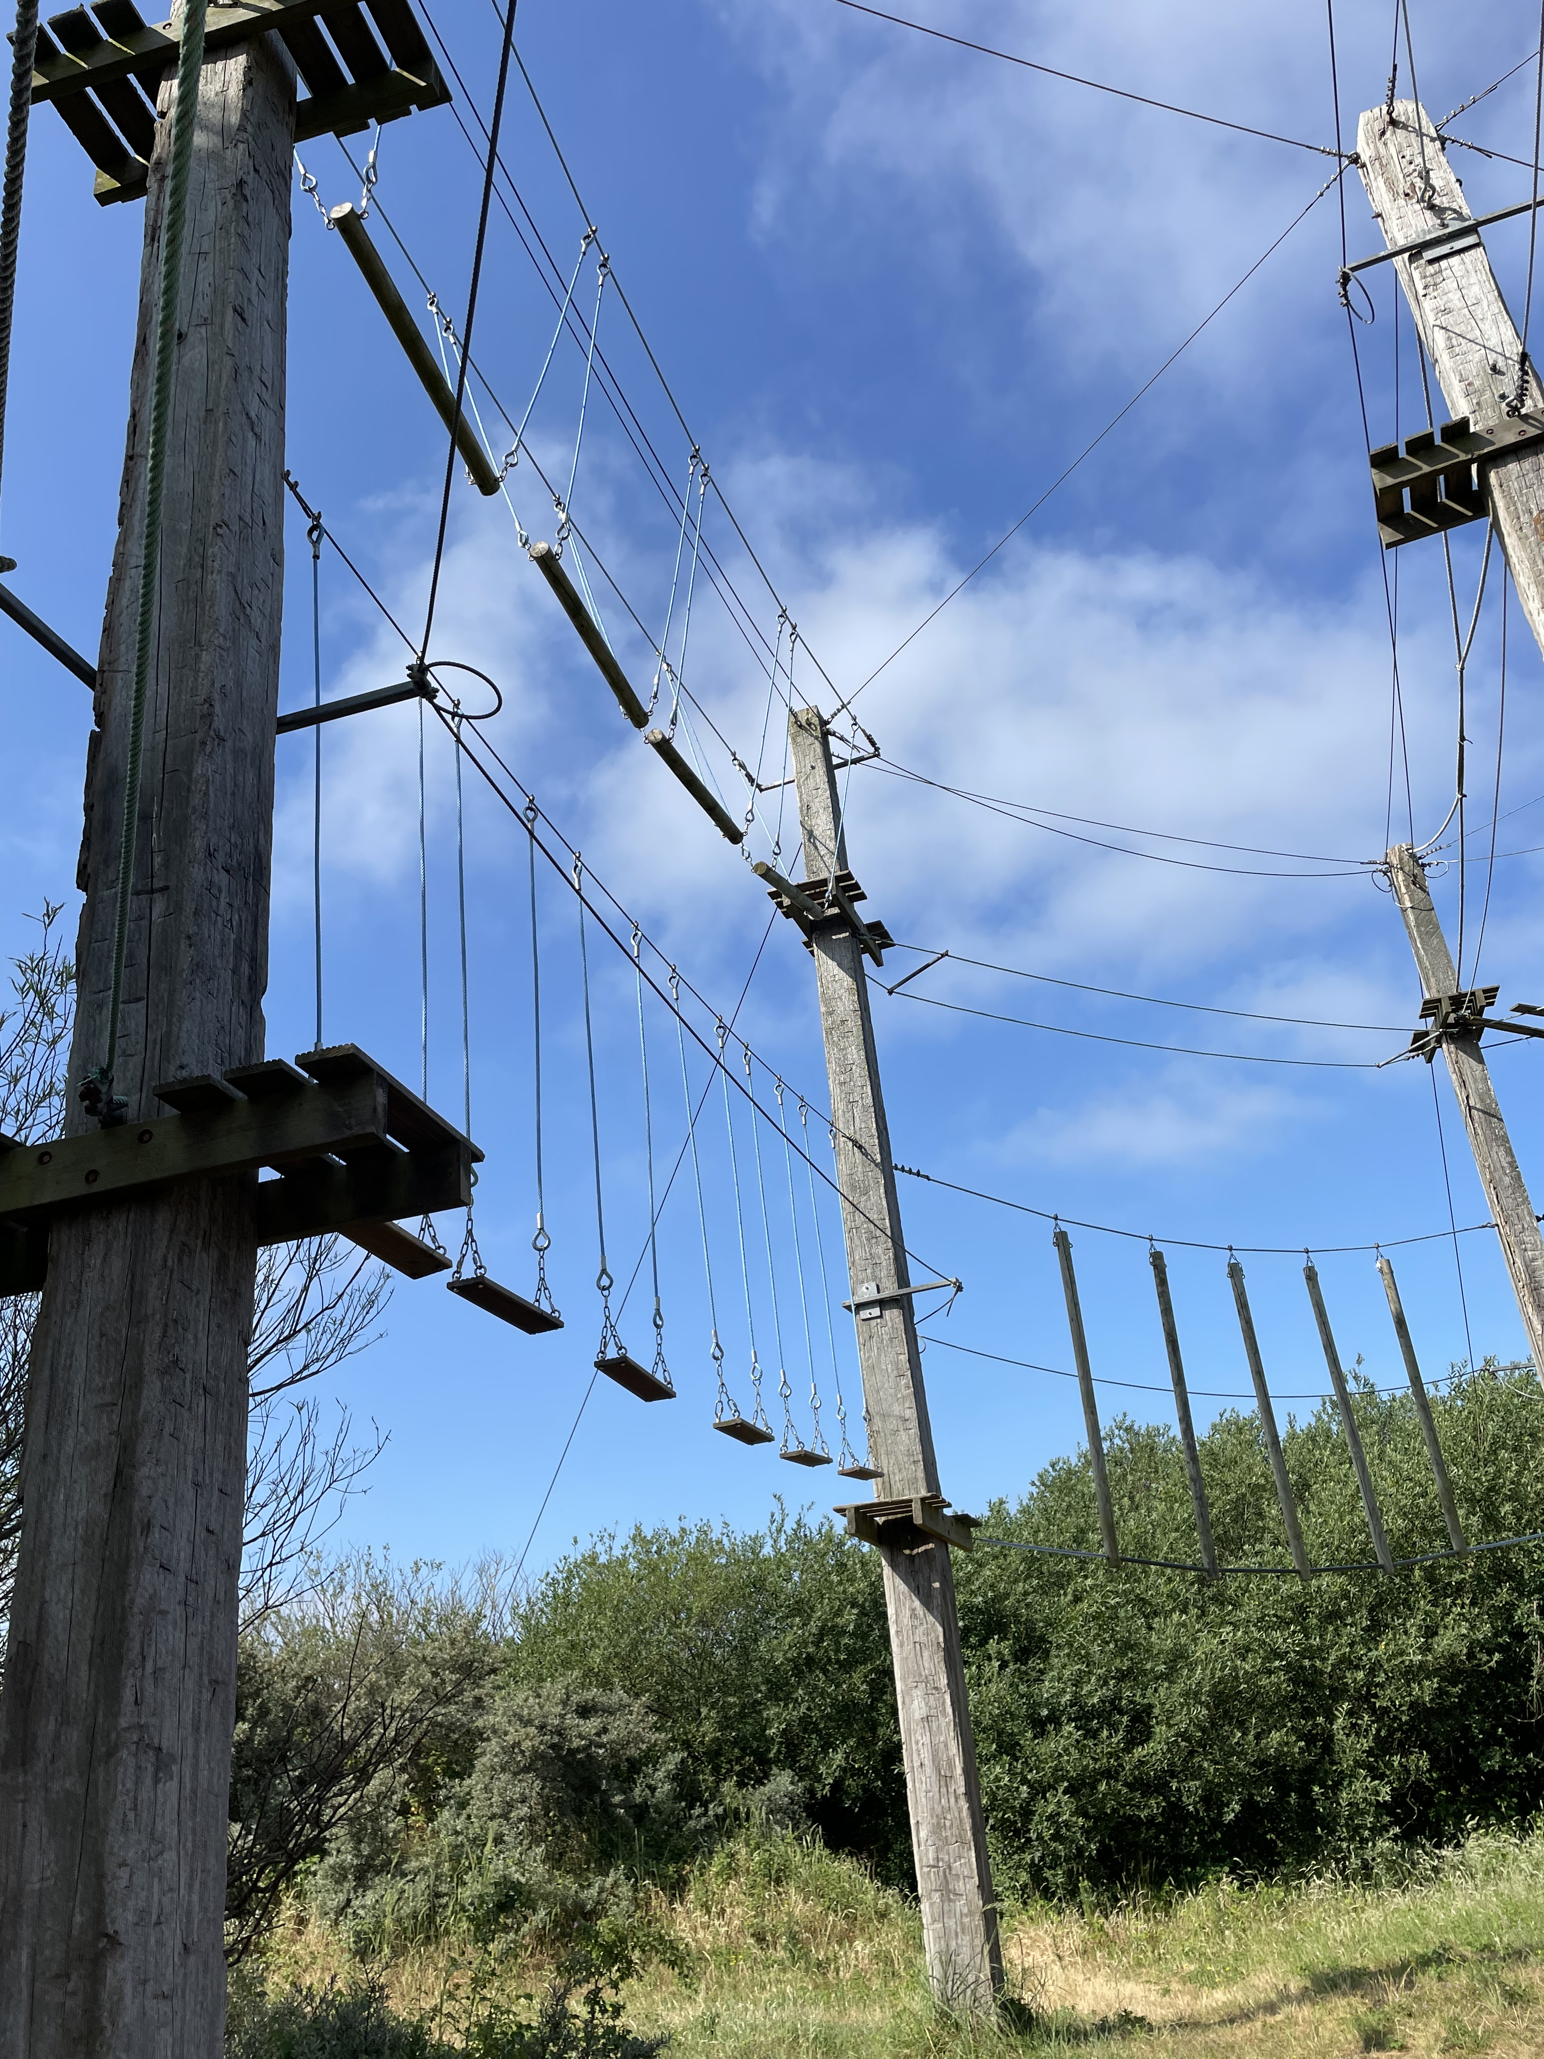
Ontdek wat Zeeland Retreats jou te bieden heeft!

Slide 8
Inspirerende plekken die je team vooruit helpen!

Slide 9
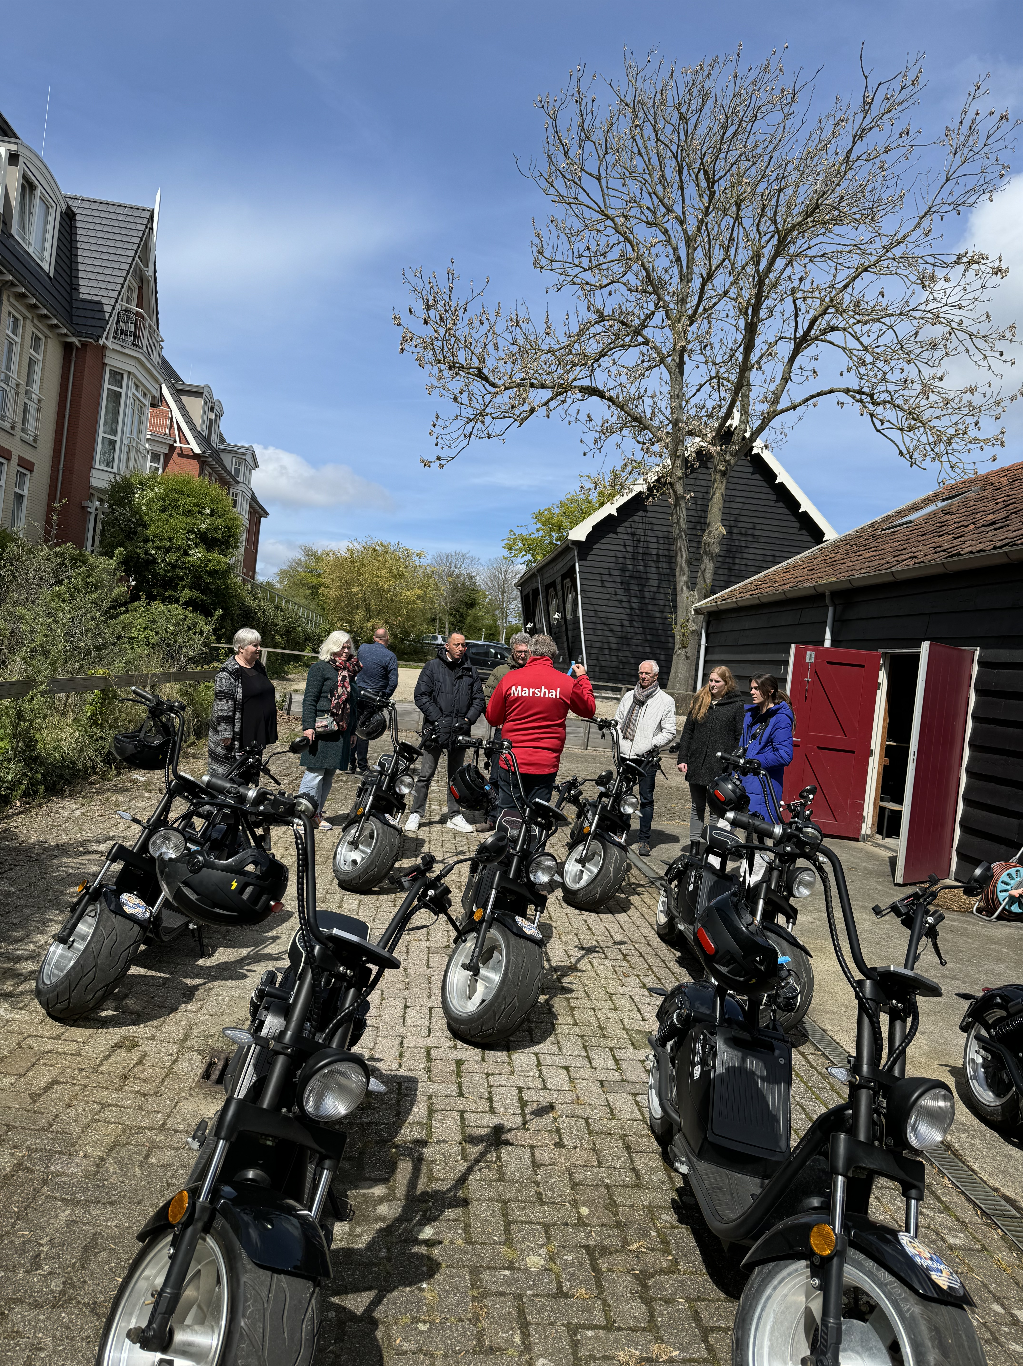
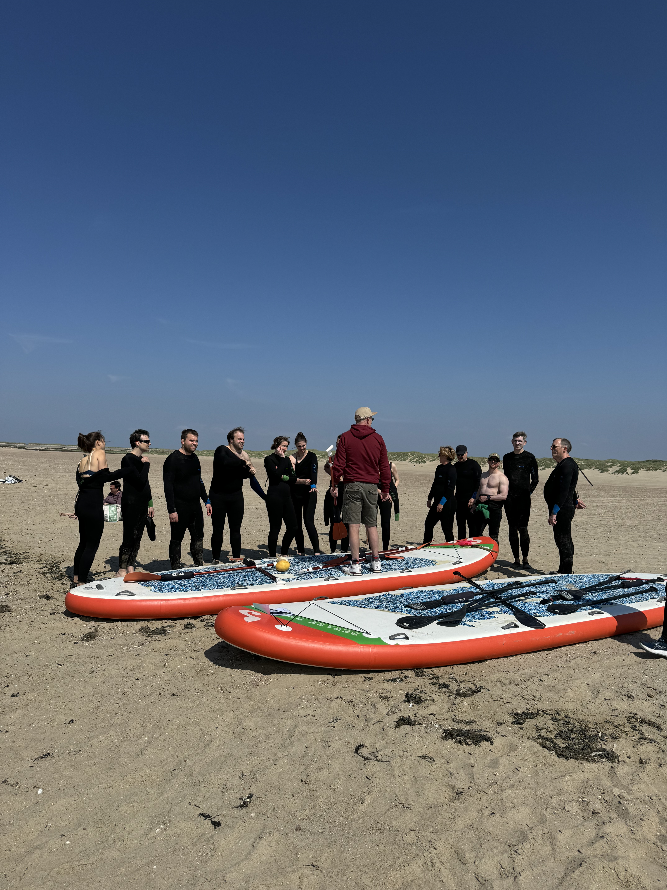
Teambuildingen

Slide 11
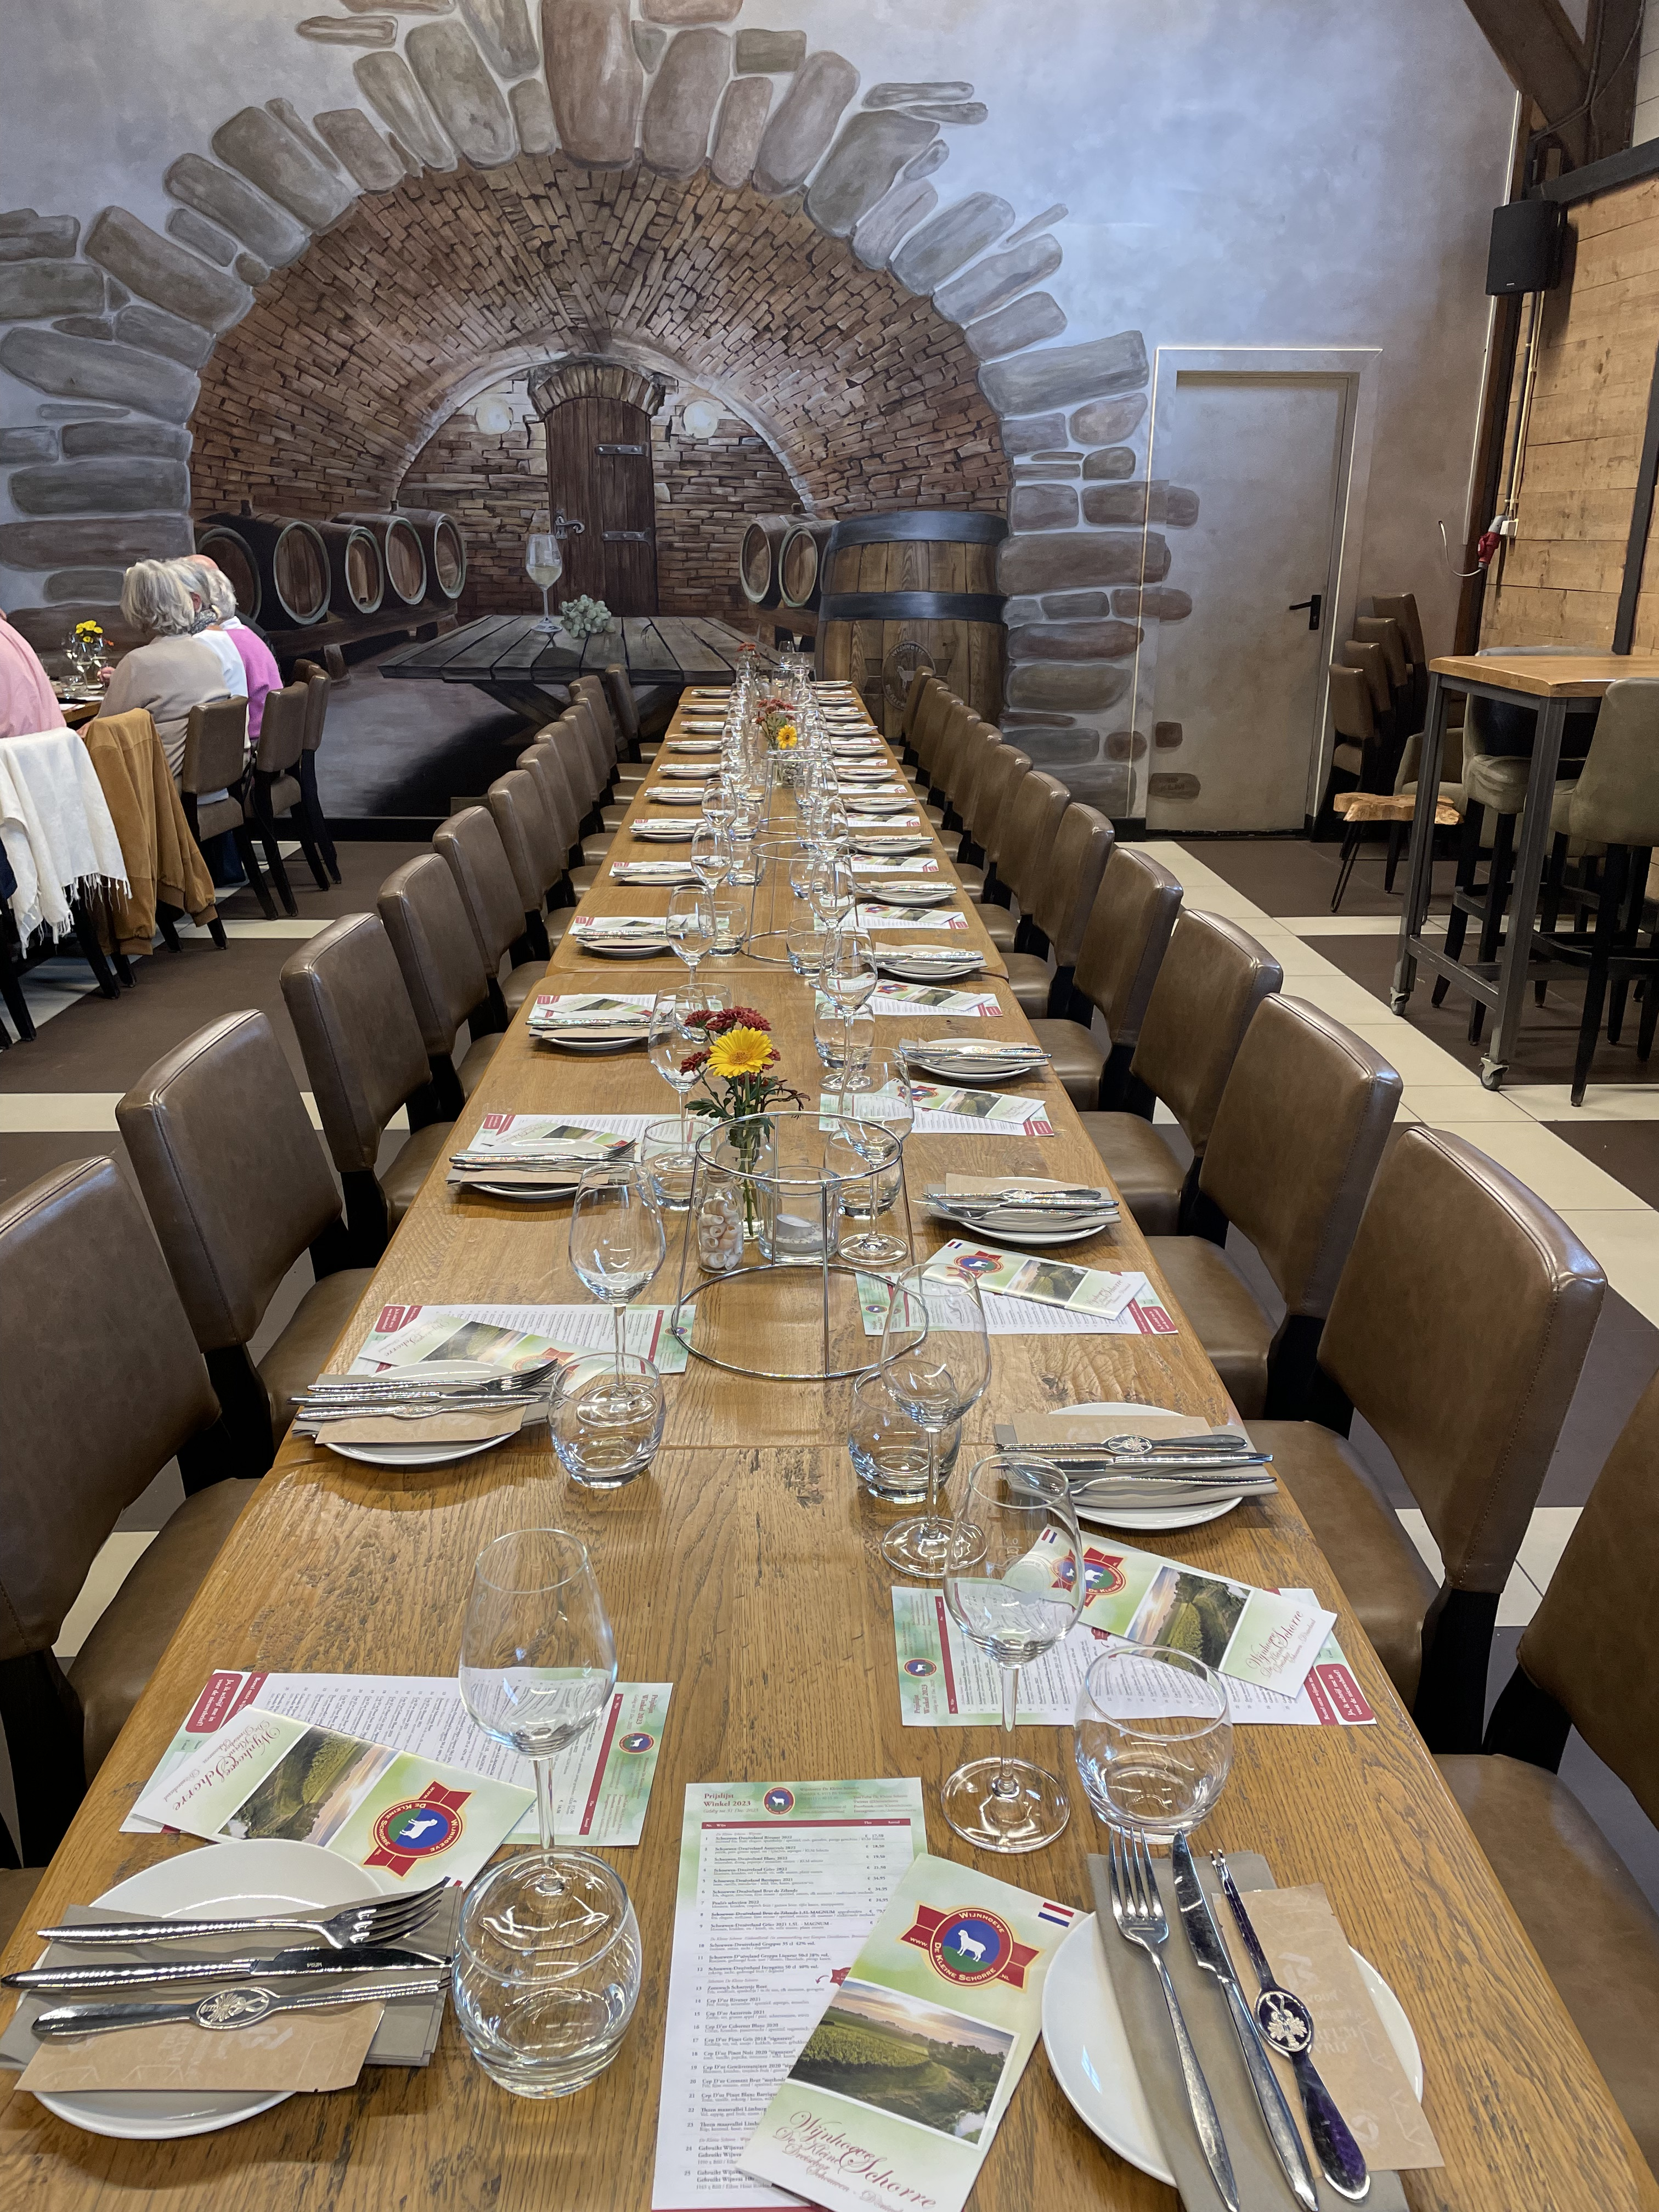
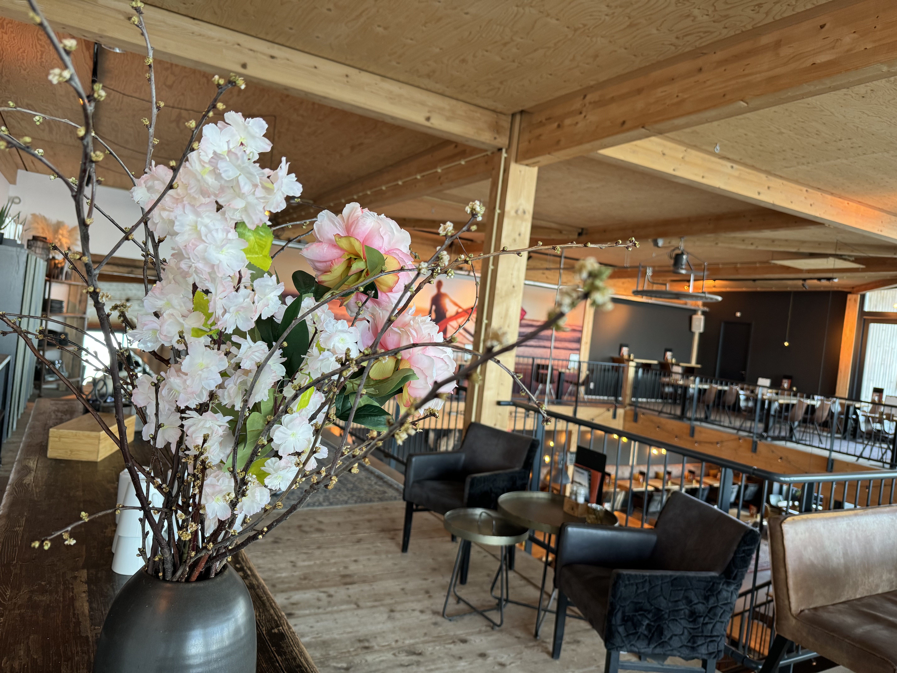
Toplocaties voor maximale teaminspiratie!

Slide 12
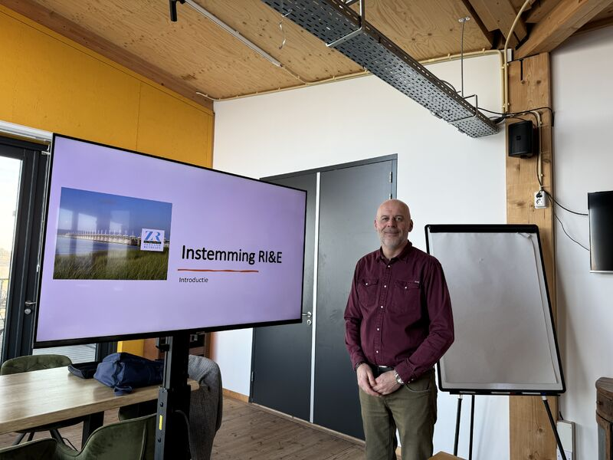
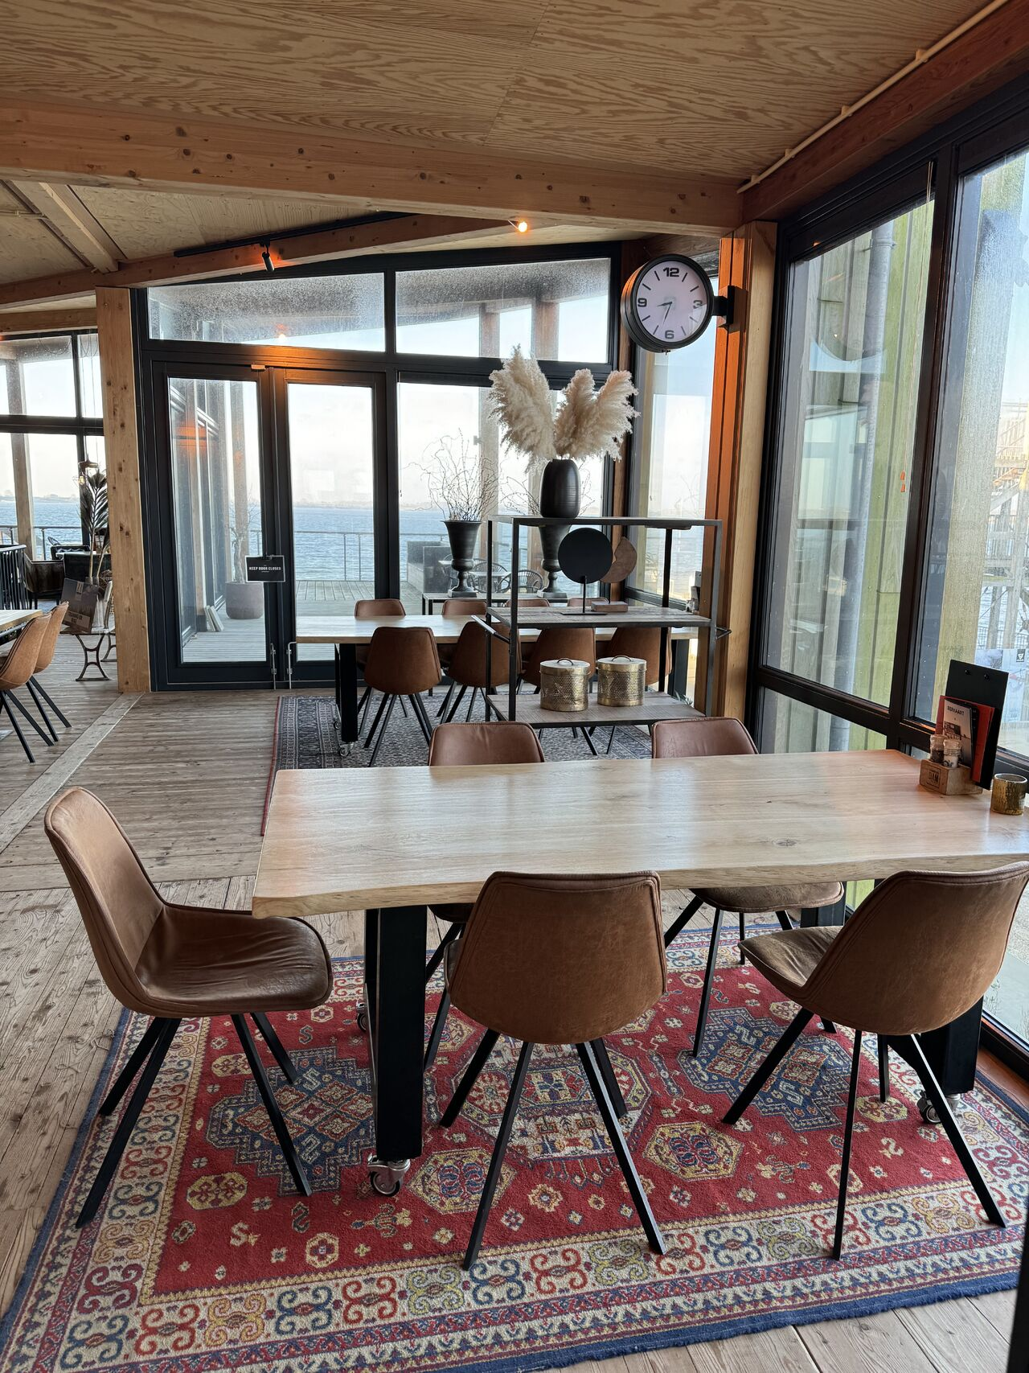
Trainingen: RI&E, Voorzitter & Secretaris, WOR, op maat gemaakte OR- trainigen

Slide 13
Ontdek jullie OR teamkracht met ons!

Slide 14
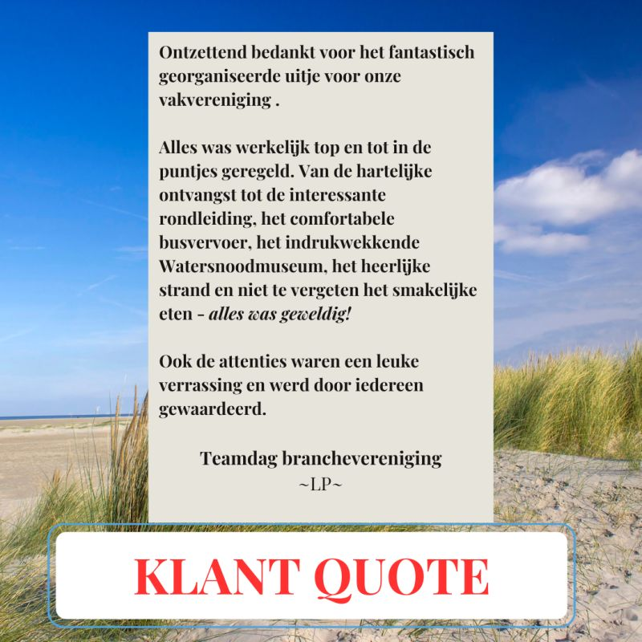
Hoe onze klanten Zeeland Retreats ervaren!

Slide 15
OR leer dansen met je ….

